Slide 1
ẤN ĐỘ CỔ ĐẠI

Slide 2
NỘI DUNG CHÍNH
I. Điều kiện tự nhiên
II. Xã hội Ấn Độ cổ đại
III. Những thành tựu văn hoá tiêu biểu

Slide 3
XÁC ĐỊNH VẤN ĐỀ
Em có biết ý nghĩa của lá cờ Ấn Độ? Ý nghĩa biểu tượng bánh xe 24 nan hoa (gọi là Ashoka Chakra) - một trong những đỉnh cao vể nghệ thuật kiến trúc, điêu khắc của Ấn Độ cổ đại?

Slide 5
Giới Thiệu
Cột đá A-sô-ca - một trong những đỉnh cao vể nghệ thuật kiến trúc, điêu khắc của Ấn Độ cổ đại. Là một trong những nẽn văn minh cổ xưa rực rỡ nhất thế giới, Ấn Độ đã sản sinh ra rất nhiều thành tựu văn hoá.

Slide 6
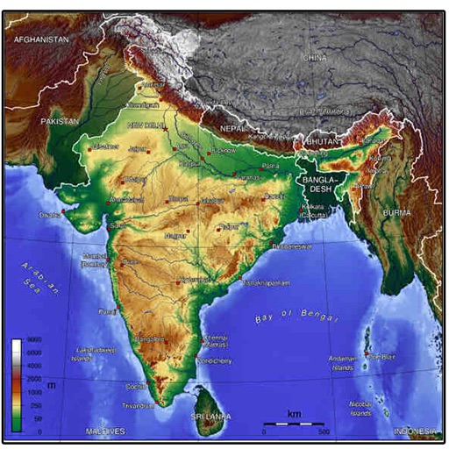
I.
Điều kiện tự nhiên

Slide 7
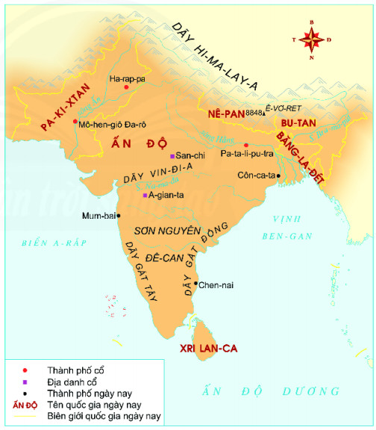
Vị trí địa lí:
Là bán đảo Nam Á, nằm trên trục đường biển từ tây sang Đông.

Slide 8
- Địa hình:
+ Phía Bắc bao bọc bởi một vòng cung khổng lồ - dãy Hi-ma-lay-a.
+ Ở giữa: Đồng bằng Ấn – Hằng rộng lớn.
+ Phía Nam: Cao nguyên Đê-can nhiều núi đá hiểm trở.

Slide 9
Khí hậu:
-+ Đại bộ phận có khí hậu nhiệt đới gió mùa.
+ Khí hậu phân hóa theo độ cao, ảnh hưởng bởi địa hình.

Slide 10
-Sông ngòi:
Có nhiều sông lớn như sông Ấn, sông Hằng,…bồi đắp phù sa màu mỡ.

Slide 11
II.
Xã hội Ấn Độ cổ đại

Slide 12
Sơ đồ các đẳng cấp trong xã hội Ấn Độ cổ đại
01
Bra-man
Bra-man
(Tăng lữ)
Ksa-tri-a
02
Ksa-tri-a
(Quý tộc, chiến binh)
03
Vai-si-a
Vai-si-a
(Nông dân, thương nhân, thợ thủ công)
Su-đra
04
Su-đra
(Những người thấp kém trong xã hội)

Slide 13
II. Xã hội Ấn Độ cổ đại
-Xã hội ẤN ĐỘ cổ đại phân thành 4 giai cấp: Bra-man (tăng lữ), Ksa-tri-a (vương công, quý tộc), Vai-si-a( người bình dân), Su-đra ( những người thấp kém trong xã hội.

Slide 14
https://youtu.be/bC1isMy34sc

Slide 15
III.
Những thành tựu văn hoá tiêu biểu

Slide 16
Thành tựu tiêu biểu
Tôn giáo
Văn học
Chữ viết
kiến trúc và điêu khắc
khoa học tự nhiên

Slide 17
Thành tựu tiêu biểu
Tôn giáo
Văn học
Chữ viết
đạo Bà La Môn, đạo Phật
sử thi Ma-ha-bha-ra-ta và Ra-ma-y-a-na.
chữ Phạn.
Kiến trúc
khoa học tự nhiên
cột đá A-sô-ca và đại bảo tháp San-chi
toán học: hệ số có 10 chữ số, đặc biệt là giá trị của số 0.
y học: biết sử dụng thuốc tê, thuốc mê, thảo dược.

Slide 18
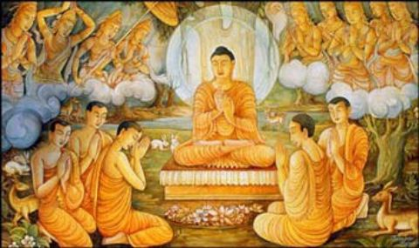
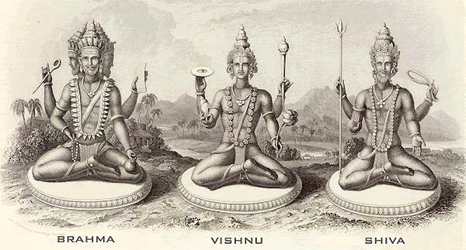
Tôn giáo

Slide 19
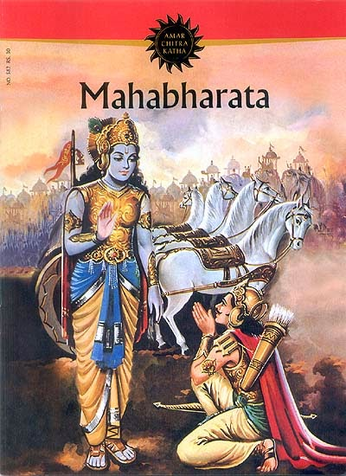
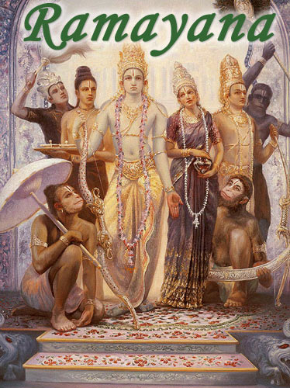
Sử thi Ma-ha-bha-ra-ta và Ra-ma-y-a-na

Slide 20
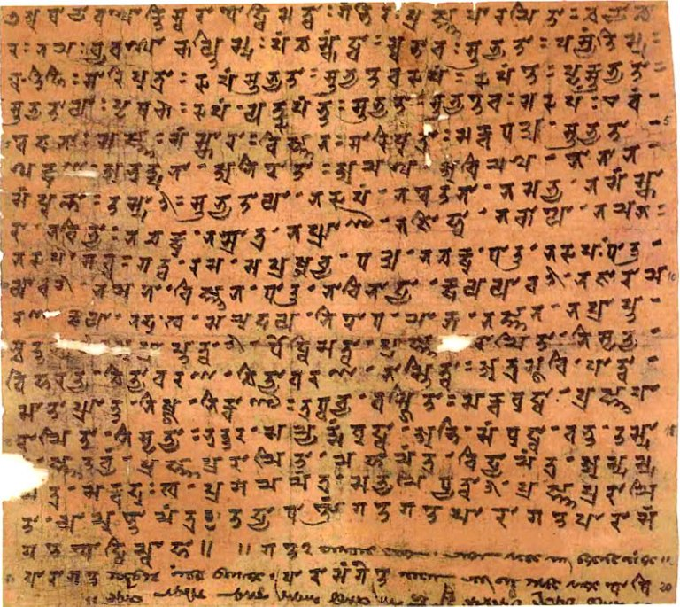
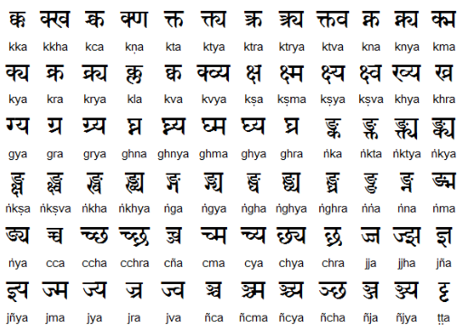
Chữ viết

Slide 21
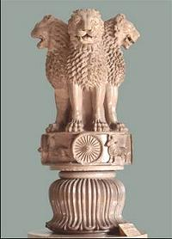
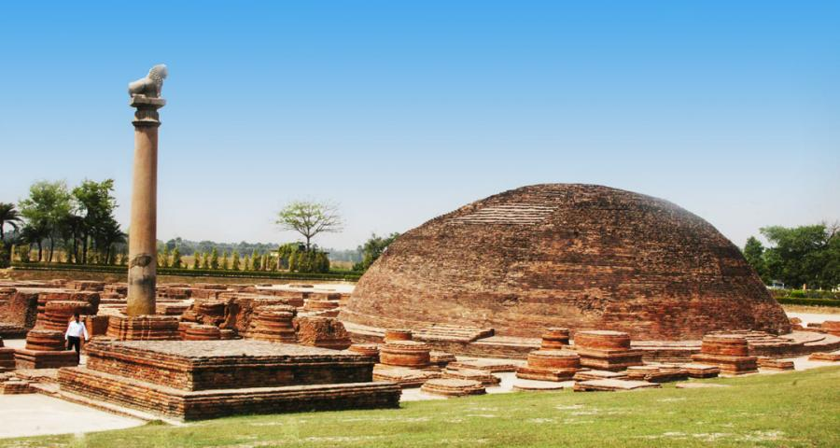
Cột đá A-sô-ca

Slide 22
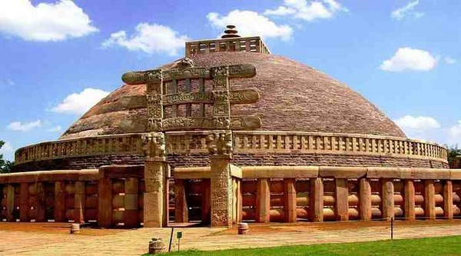
Đại bảo tháp San-chi

Slide 23
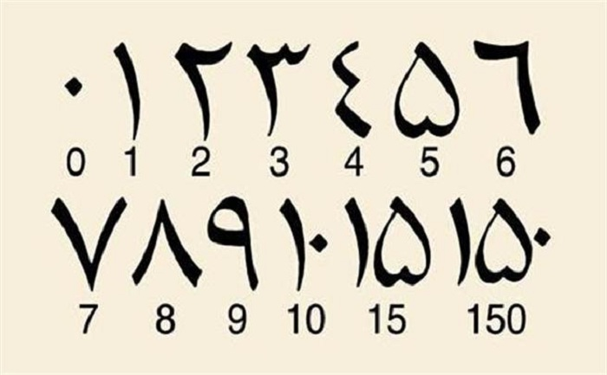
Toán học

Slide 24
IV.
LUYỆN TẬP

Slide 25
Sự phân hóa trong xã hội cổ đại Ấn Độ được biểu hiện như thế nào?

Slide 26
V.
VẬN DỤNG

Slide 27
Viết đoạn văn ngắn mô tả một thành tựu văn hóa của Ấn Độ có ảnh hưởng tới văn hóa Việt Nam.

Slide 28
CÁM ƠN SỰ THEO DÕI CỦA QUÝ THẦY, CÔ VÀ CÁC EM!

